Slide 1


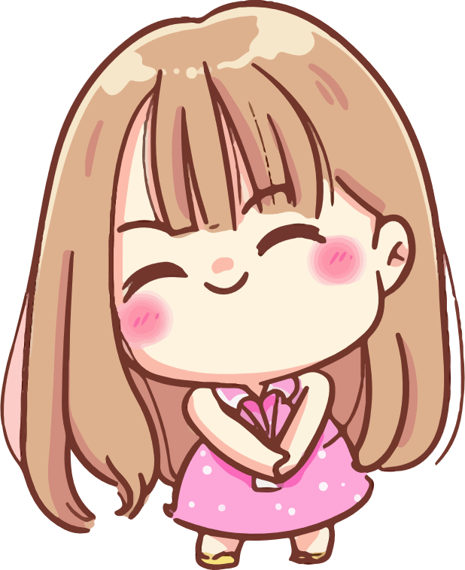
GIÁO ÁN ĐƯỢC CHIA SẺ MIỄN PHÍ BỞI
WWW.HANHTRANGGIAOVIEN.COM
GIÁO ÁN ĐƯỢC CHIA SẺ TẠI
https://www.hanhtranggiaovien.com

Slide 2
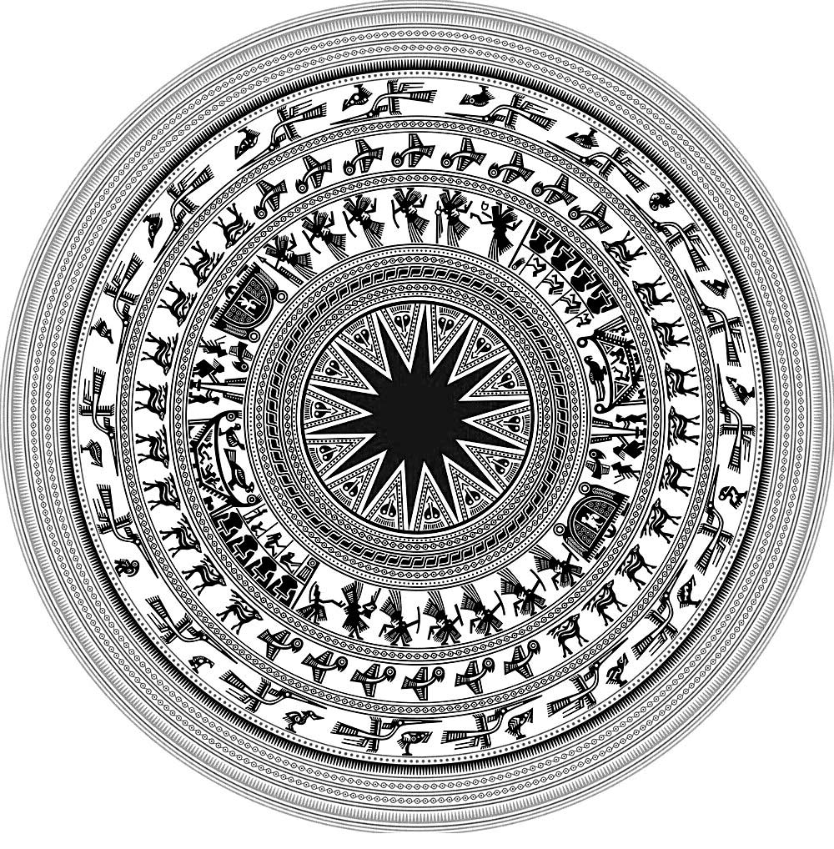

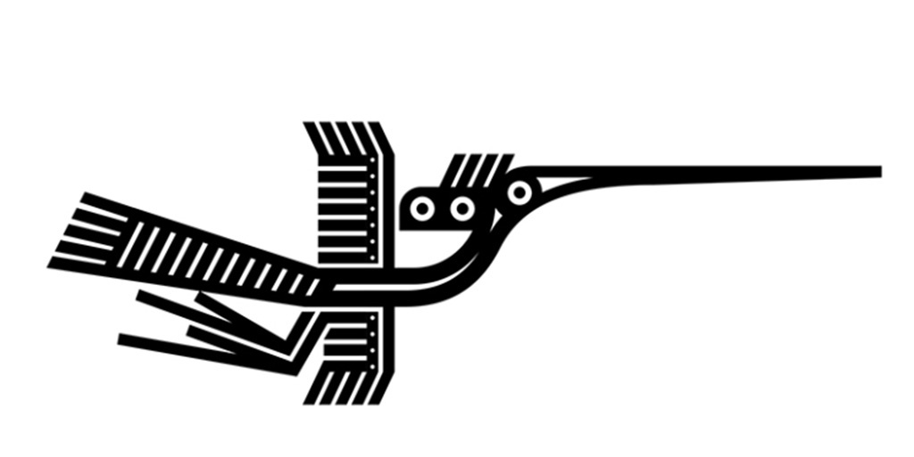
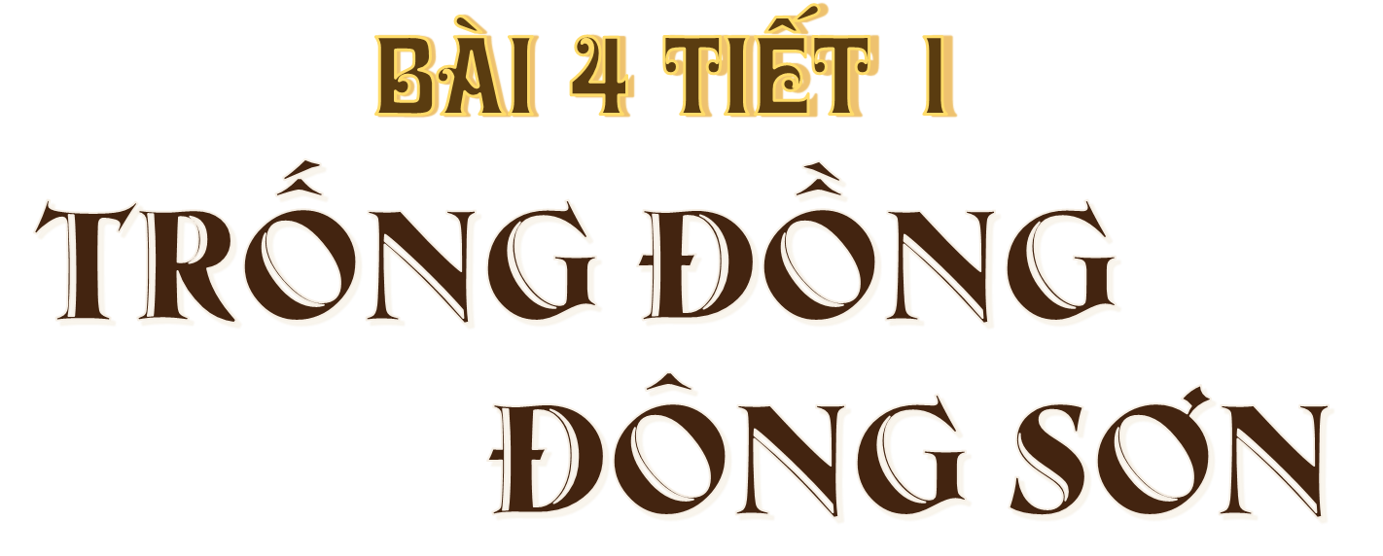
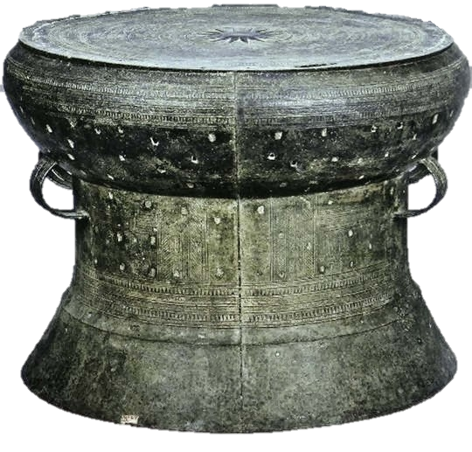
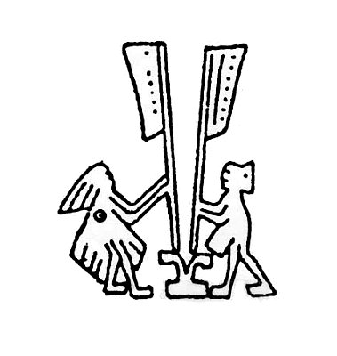

Bài 4 Tiết 1
Trống đồng Đông Sơn
KTUTS

Slide 3
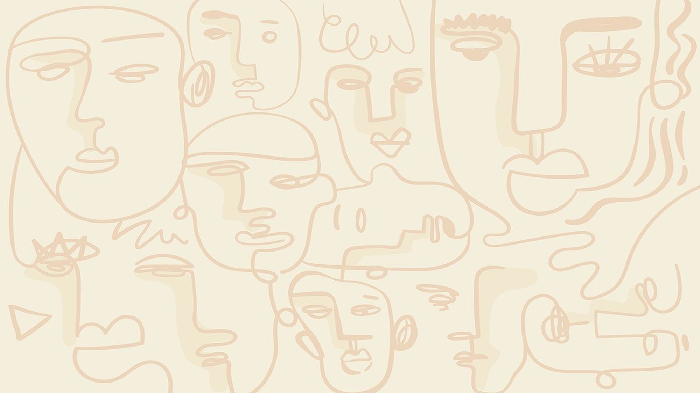

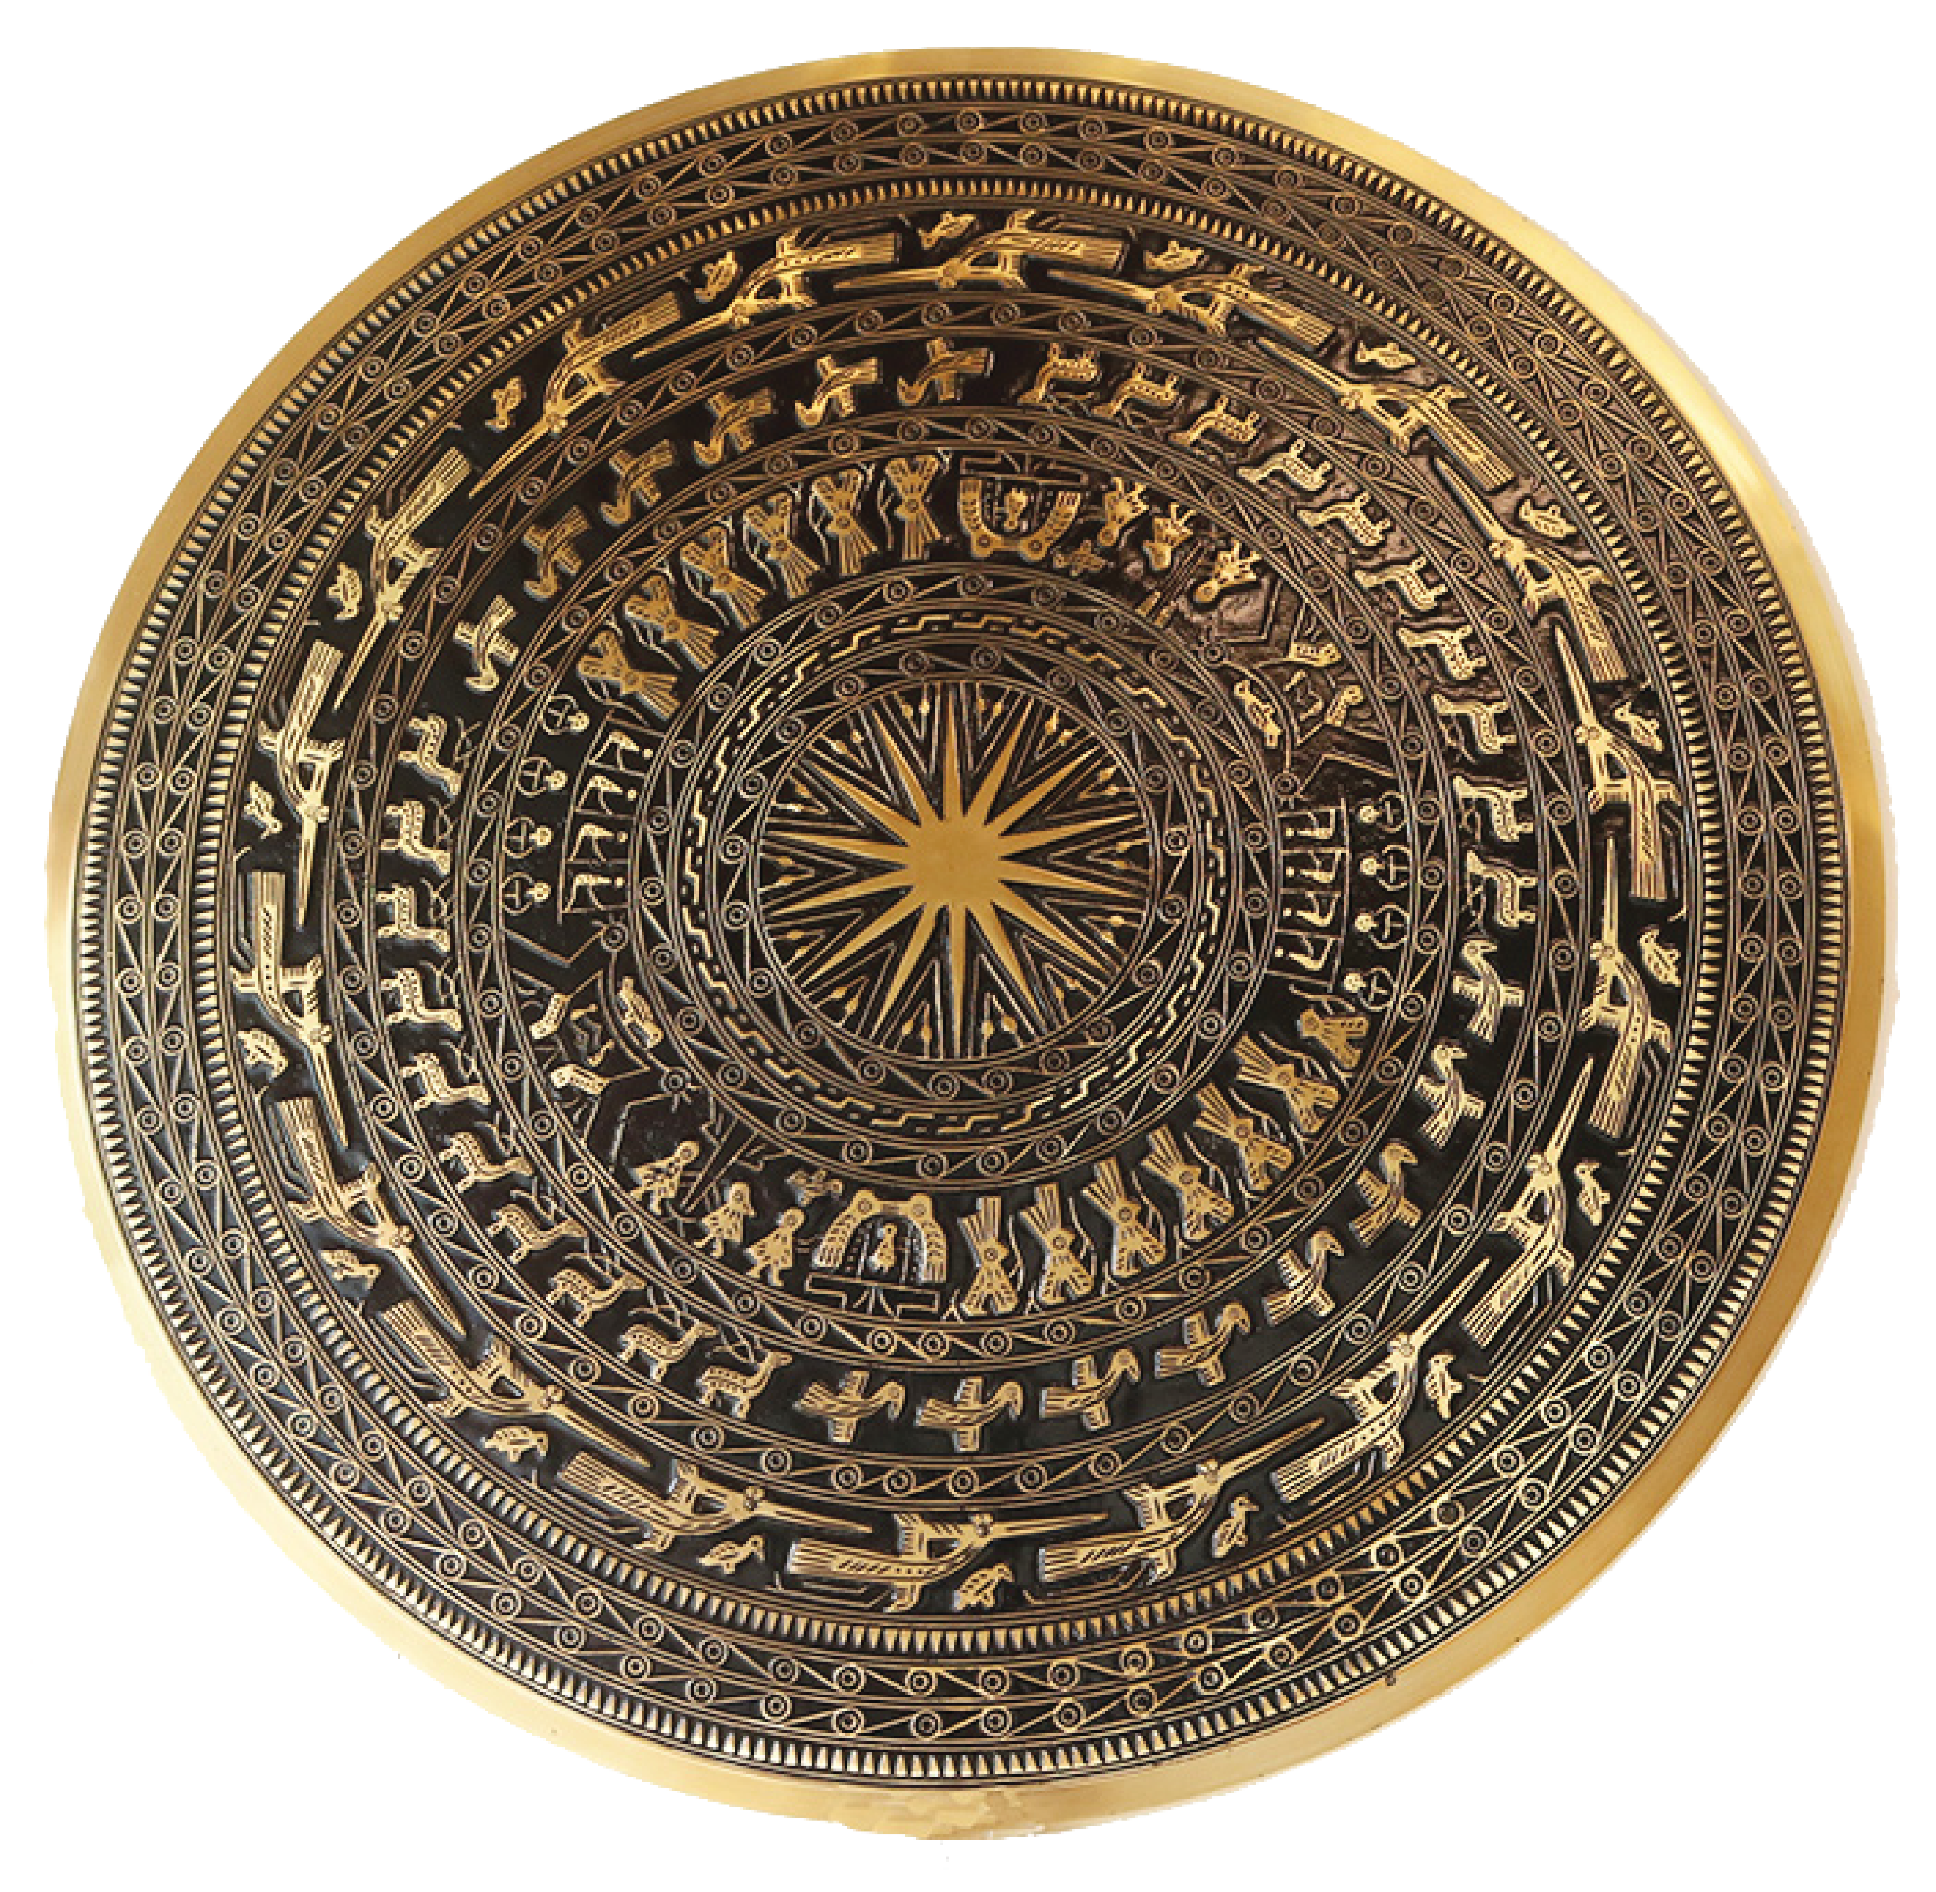
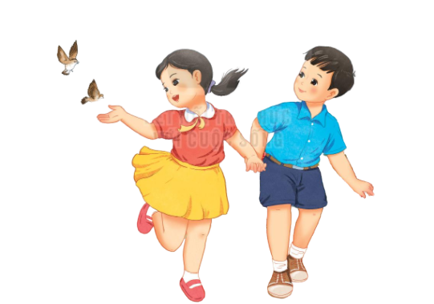
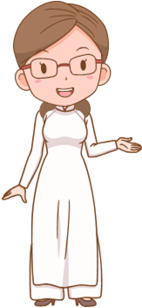
Hoạt động nhóm đôi
Quan sát ảnh minh hoạ bài đọc và cho biết:
– Ảnh chụp đồ vật gì?
– Đồ vật ấy được trang trí như thế nào?

Slide 4
Nhóm đôi chia sẻ
– Ảnh chụp trống đồng
– Mặt trống hình tròn, thân trống hình trụ, màu đồng và thân trống được trang trí hoa văn tinh xảo

Slide 5

Luyện đọc thành tiếng

Slide 6
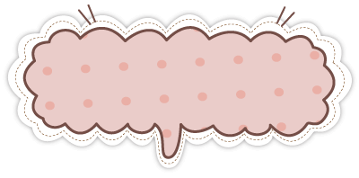

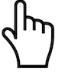

Đọc mẫu
Mắt dõi
Tay dò
Mắt dõi
Tay dò
Tai nghe
Tai nghe

Slide 7


Giọng đọc mẫu
Giọng đọc trang trọng, đầy chất tự hào
Nhấn giọng các từ ngữ đánh giá hoặc tả trống đồng

Slide 8
Trống đồng Đông Sơn
Niềm tự hào chính đáng của chúng ta trong nền văn hóa Đông Sơn chính là bộ sưu tập trống đồng hết sức phong phú.
Trống đồng Đông Sơn đa dạng không chỉ về hình dáng, kích thước mà cả về phong cách trang trí, sắp xếp hoa văn. Giữa mặt trống bao giờ cũng có hình ngôi sao nhiều cánh tỏa ra xung quanh. Tiếp đến là những hình tròn đồng tâm, hình vũ công nhảy múa, chèo thuyền, hình chim bay, hươu nai có gạc,...
Nổi bật trên hoa văn trống đồng là hình ảnh con người hòa với thiên nhiên. Con người lao động, đánh cá, săn bắn. Con người đánh trống, thổi kèn. Con người lao động cầm vũ khí bảo vệ quê hương và tưng bừng nhảy múa mừng chiến công hay cảm tạ thần linh,... Đó là con người thuần hậu, hiền hòa, mang tính nhân bản sâu sắc. Bên cạnh và xung quanh con người đầy ý thức làm chủ ấy là những cánh cò bay lả bay la, những chim Lạc, chim Hồng, những đàn cá lội tung tăng,... Đó đây, hình tượng ghép đôi muông thú, nam nữ còn nói lên sự khát khao cuộc sống ấm no, yên vui của người dân.
Theo NGUYỄN VĂN HUYÊN

Slide 9
Luyện đọc từ khó
Sắp xếp
Xung quanh
Sâu sắc
Muông thú

Slide 10
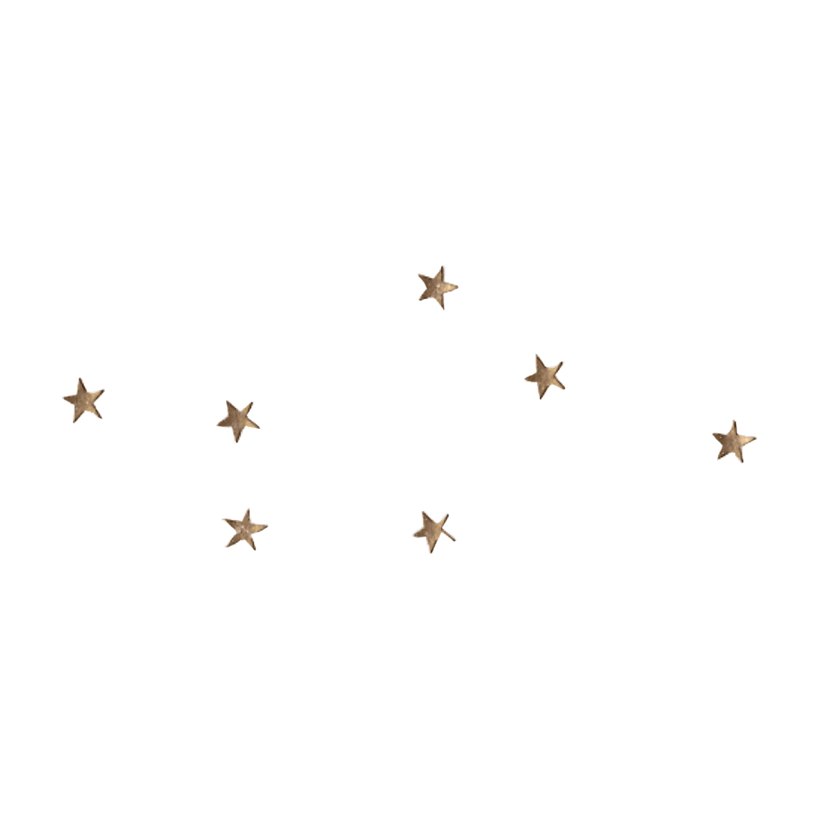


CHIA ĐOẠN
ĐOẠN 1:
Từ đầu …. đến hươu, nai có gạc.
ĐOẠN 2:
Phần còn lại.

Slide 11

Chia đoạn
Niềm tự hào chính đáng của chúng ta trong nền văn hóa Đông Sơn chính là bộ sưu tập trống đồng hết sức phong phú.
Trống đồng Đông Sơn đa dạng không chỉ về hình dáng, kích thước mà cả về phong cách trang trí, sắp xếp hoa văn. Giữa mặt trống bao giờ cũng có hình ngôi sao nhiều cánh tỏa ra xung quanh. Tiếp đến là những hình tròn đồng tâm, hình vũ công nhảy múa, chèo thuyền, hình chim bay, hươu nai có gạc,...

Slide 12

Chia đoạn
Nổi bật trên hoa văn trống đồng là hình ảnh con người hòa với thiên nhiên. Con người lao động, đánh cá, săn bắn. Con người đánh trống, thổi kèn.Con người lao động cầm vũ khí bảo vệ quê hương và tưng bừng nhảy múa mừng chiến công hay cảm tạ thần linh,... Đó là con người thuần hậu, hiền hòa, mang tính nhân bản sâu sắc. Bên cạnh và xung quanh con người đầy ý thức làm chủ ấy là những cánh cò bay lả bay la, những chim Lạc, chim Hồng, những đàn cá lội tung tăng,... Đó đây, hình tượng ghép đôi muông thú, nam nữ còn nói lên sự khát khao cuộc sống ấm no, yên vui của người dân.

Slide 13
Luyện đọc một số câu tả hoạ tiết trên trống đồng
Bên cạnh và xung quanh con người đầy ý thức làm chủ ấy là những cánh cò bay lả bay la, những chim Lạc, chim Hồng, những đàn cá lội tung tăng,...
Đó đây, hình tượng ghép đôi muông thú, nam nữ còn nói lên sự khát khao cuộc sống ấm no, yên vui của người dân.

Slide 14
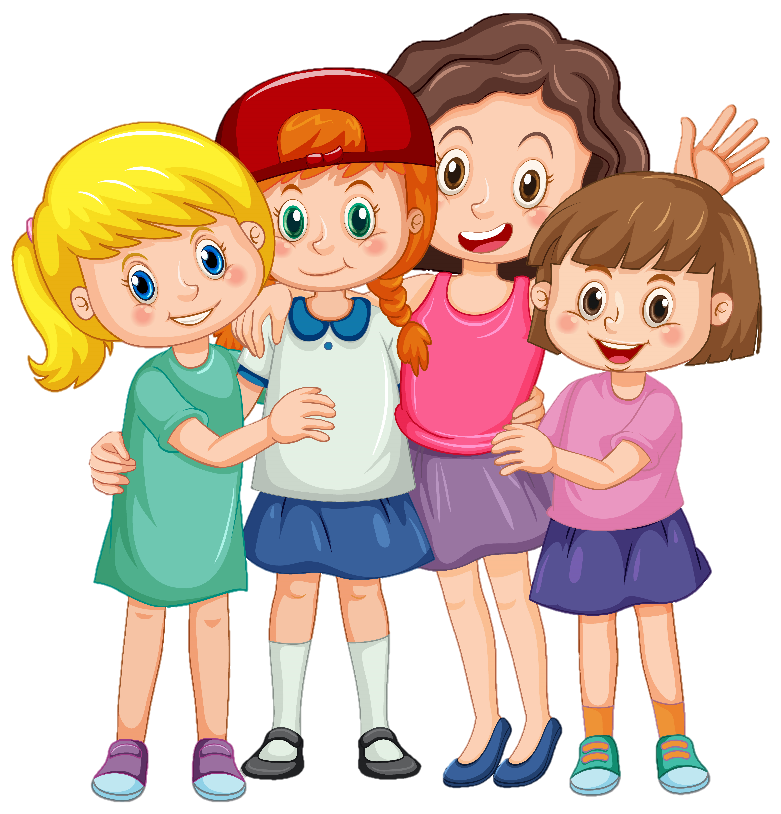

Luyện đọc trong nhóm
Yêu cầu
Yêu cầu
Phân công đọc trong nhóm
Tất cả thành viên đều đọc

Slide 15
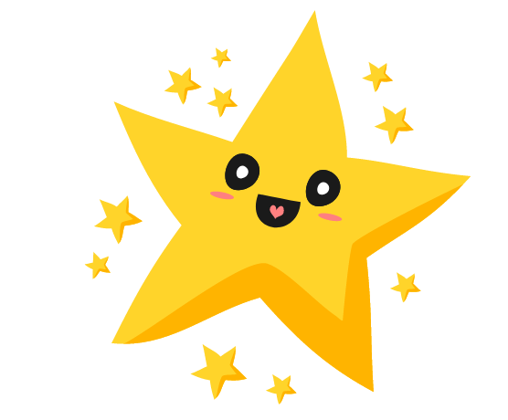
Luyện đọc trong nhóm
Tiêu chí đánh giá
Tiêu chí đánh giá
Đọc đúng
Đọc to, rõ
Đọc ngắt, nghỉ, đúng nhịp

Slide 16
Luyện đọc trước lớp
Tiêu chí đánh giá
1. Đọc đúng
2. Đọc to, rõ
3. Đọc ngắt, nghỉ đúng nhịp

Slide 17
Luyện đọc hiểu

Slide 18
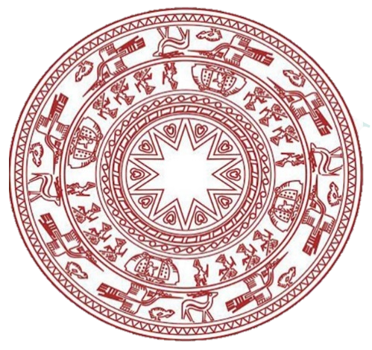
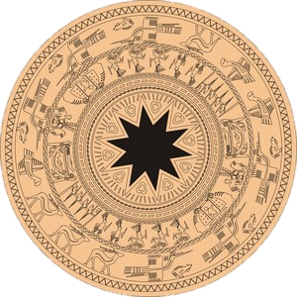
Giải nghĩa từ
Hoa văn: hình trang trí trên đồ vật

Slide 19
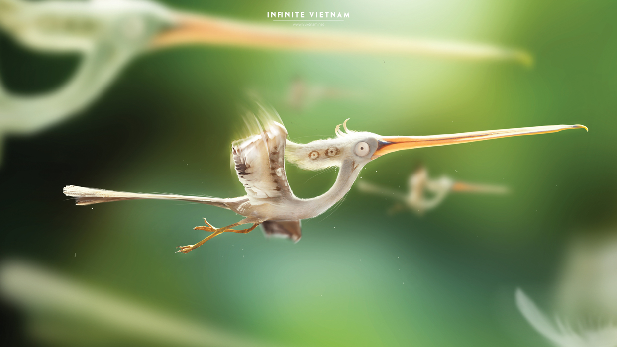
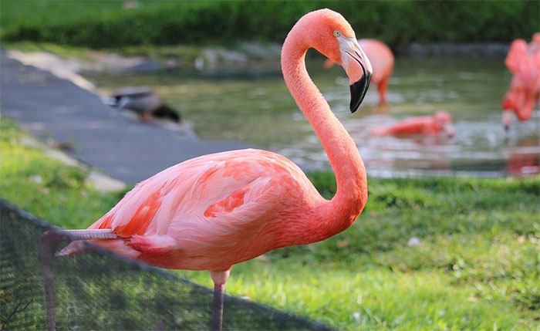
Giải nghĩa từ
Chim Lạc, chim Hồng:
những loài chim được coi là biểu tượng của dân tộc ta.

Slide 20
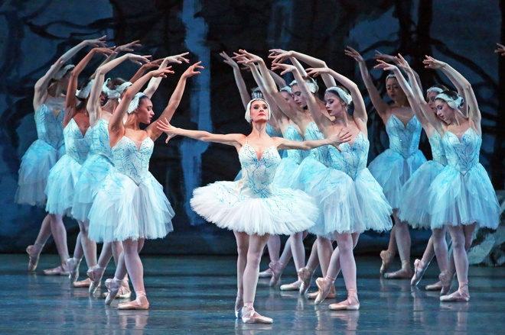
Giải nghĩa từ
Vũ công: người nhảy múa trong các tiết mục biểu diễn

Slide 21
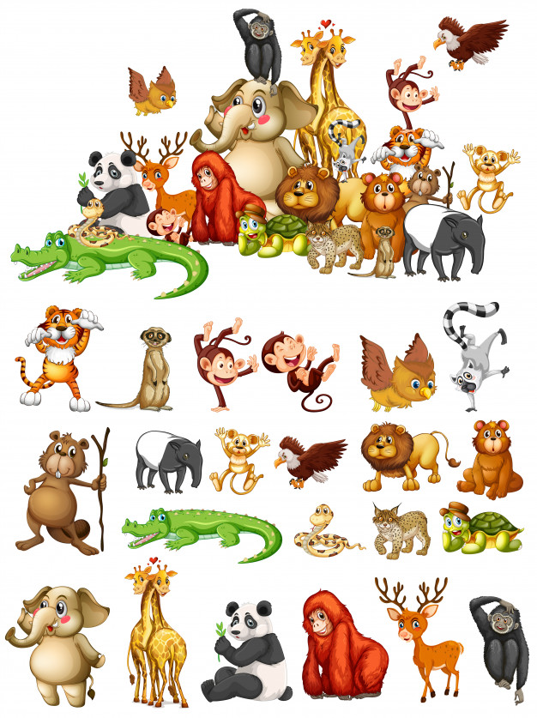
Giải nghĩa từ
Muông thú:
Chim và thú

Slide 22

Cùng tìm hiểu
1. Những chi tiết nào cho thấy trống đồng Đông Sơn đa dạng?
2. Tìm những hình ảnh miêu tả cách trang trí, sắp xếp hoa văn trên trống đồng Đông Sơn.
3.Những hình ảnh về con người và thiên nhiên trên trống đồng thể hiện ước mong gì?
4.Vì sao trống đồng là niềm tự hào chính đáng của người Việt Nam?

Slide 23
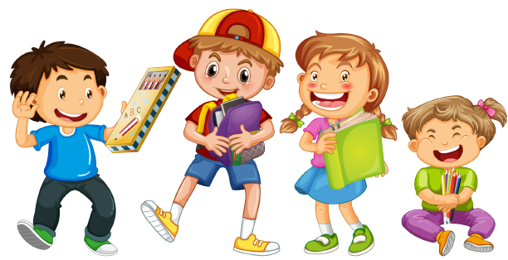
Thảo luận nhóm 4 để trả lời câu hỏi

Slide 24
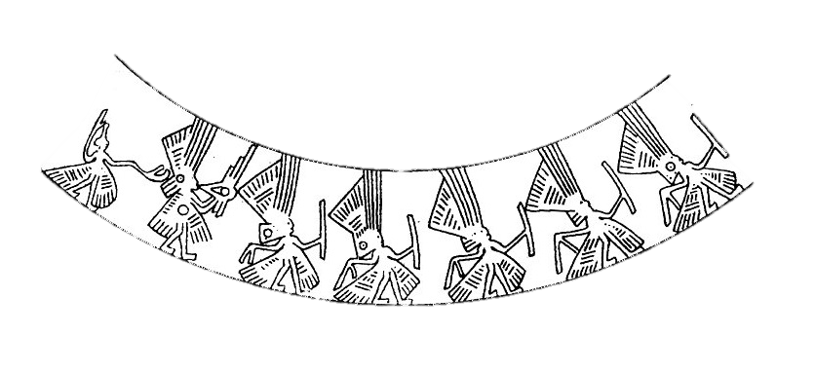

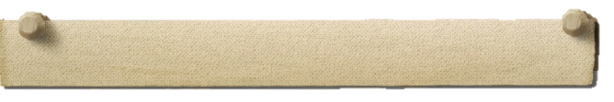
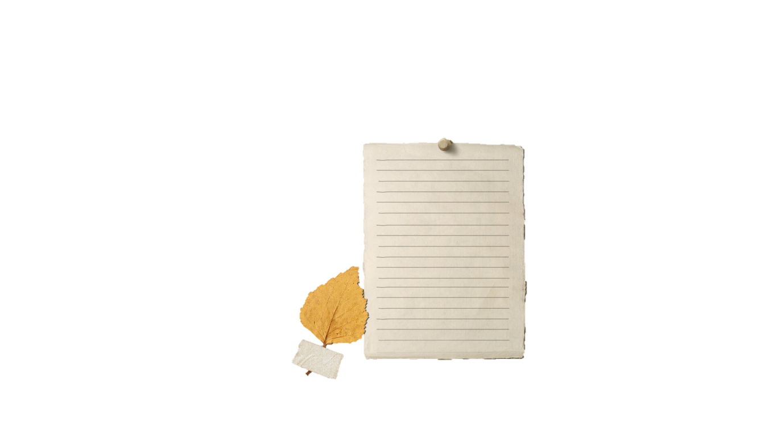
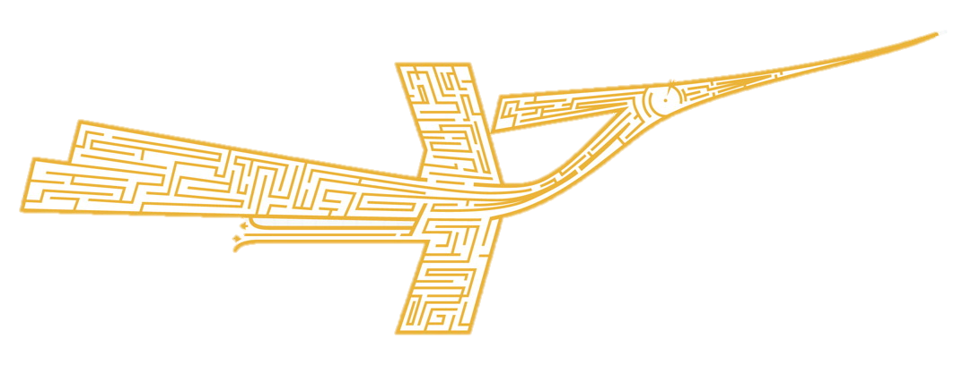
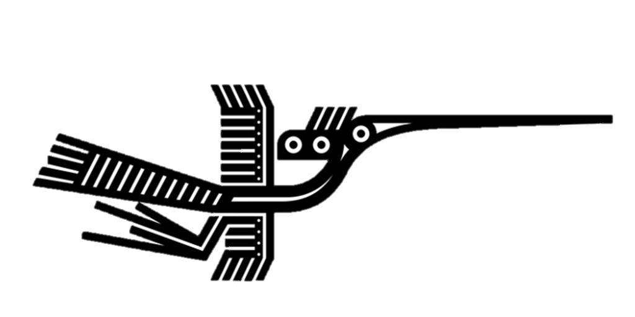

Những chi tiết nào cho thấy trống đồng Đông Sơn đa dạng?
Trống đồng Đông Sơn rất đa dạng, không chỉ về hình dáng, kích thước mà còn khác nhau cả về phong cách trang trí, cách sắp xếp hoa văn.

Slide 25


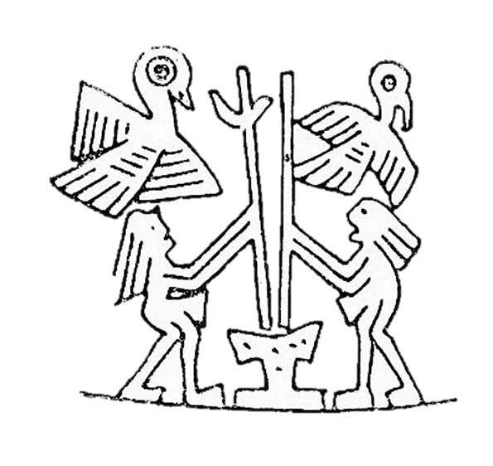
Tìm những hình ảnh miêu tả cách trang trí, sắp xếp hoa văn trên trống đồng Đông Sơn.
Cách sắp xếp hoa văn trên mặt trống đồng Đông Sơn: Giữa mặt trống bao giờ cũng có hình ngôi sao nhiều cánh tỏa ra xung quanh, hình tròn đồng tâm, hình vũ công nhảy múa, chèo thuyền, hình chim bay, hươu nai có gạc,...

Slide 26
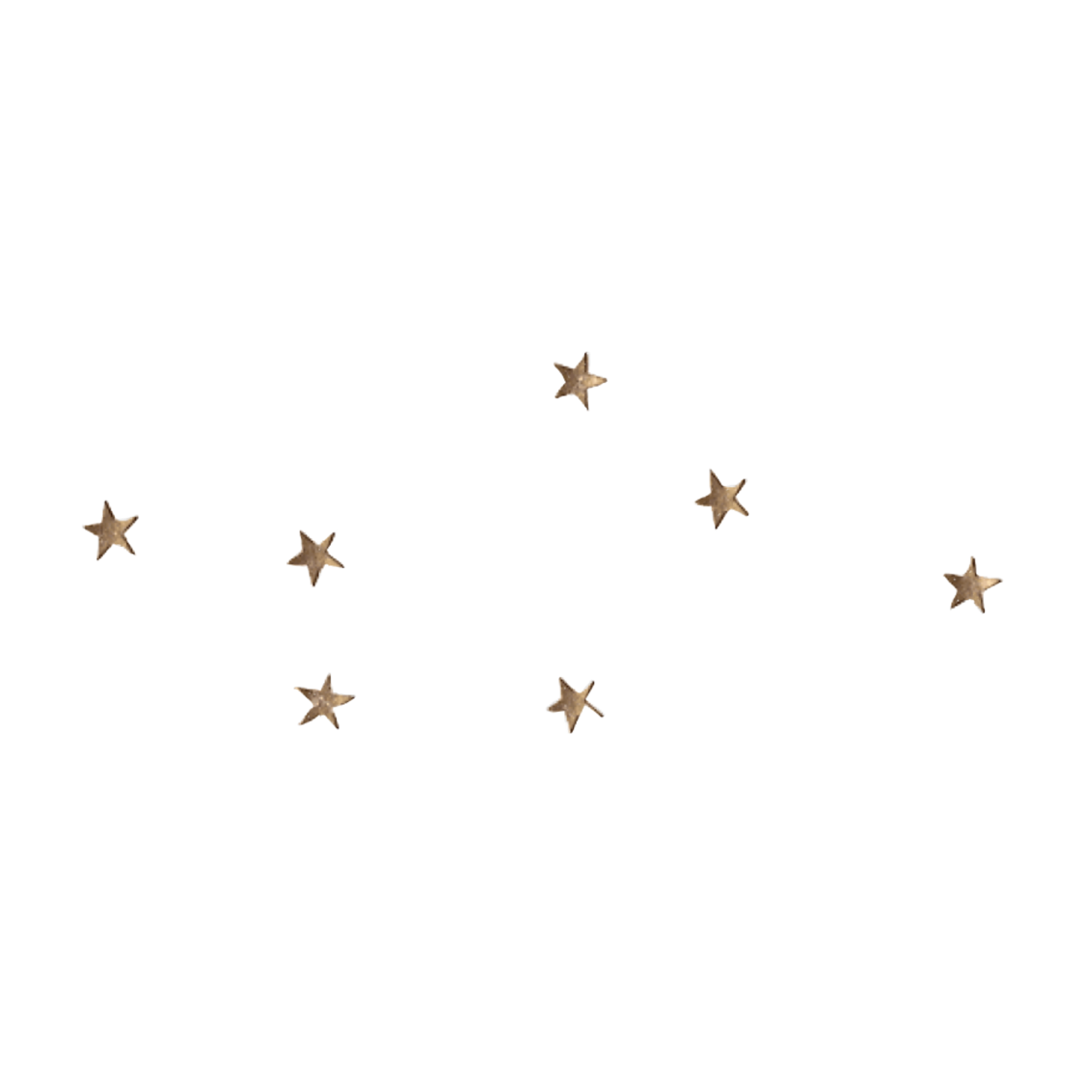


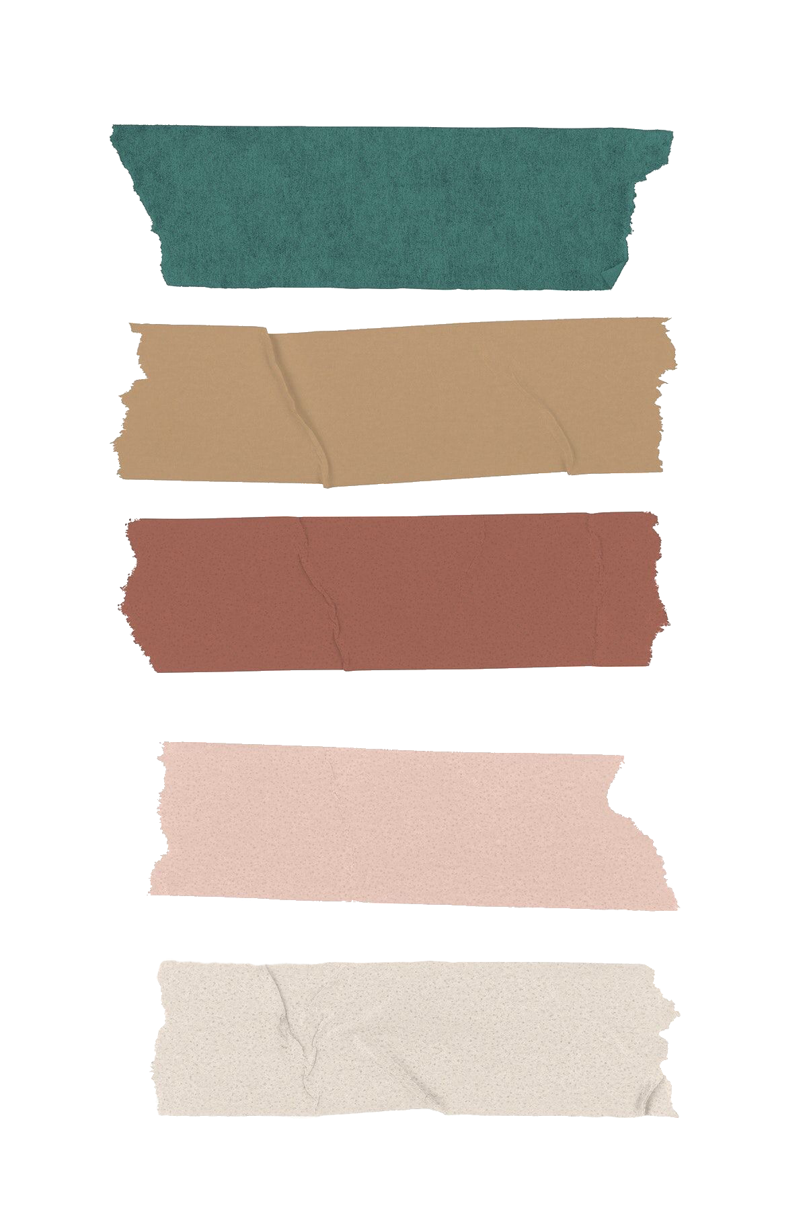
Trống đồng Đông Sơn phong phú và đa dạng

Slide 27
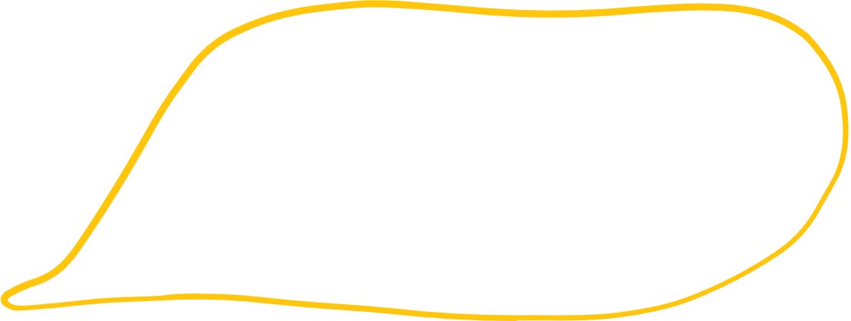
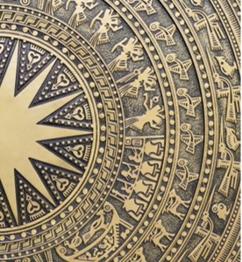
Những hình ảnh về con người và thiên nhiên trên trống đồng thể hiện ước mong gì?
Những hình ảnh về con người và thiên nhiên trên trống đồng thể hiện ước mong một cuộc sống ấm no yên vui

Slide 28


Con người và thiên nhiên trên hoa văn trống đồng rất sinh động và chứa đựng ước mơ, khát vọng về cuộc sống ấm no, yên vui của người dân.

Slide 29



Vì sao trống đồng là niềm tự hào chính đáng của người Việt Nam ta?
Trống đồng là niềm tự hào chính đáng của người Việt Nam ta vì : Trống đồng phong phú, đa dạng, phản ánh bản sắc văn hoá ước mơ, khát vọng của con người Việt Nam ngàn xưa

Slide 30
Nội dung bài đọc
Trống đồng Đông Sơn đa dạng về phong cách trang trí và sắp xếp hoa văn. Nổi bật trên hoa văn trống đồng là hình ảnh con người và thiên nhiên mang nhiều ý nghĩa khác nhau

Slide 31

Trống đồng Đông Sơn vừa thể hiện vẻ tài hoa trong nghệ thuật trang trí, chạm khắc vừa chứa đựng bao khát vọng, ước mơ của ông cha ta.

Slide 32
Luyện đọc lại

Slide 33


Đọc lại đoạn 2 và xác định giọng đọc
Giọng rõ ràng, trong sáng,
Nhấn giọng ở từ ngữ, hình ảnh tả, nhận xét về trống đồng

Slide 34
luyện đọc lại đoạn 2
Nổi bật trên hoa văn trống đồng là hình ảnh con người hòa với thiên nhiên. Con người lao động, đánh cá, săn bắn. Con người đánh trống, thổi kèn. Con người lao động cầm vũ khí bảo vệ quê hương và tưng bừng nhảy múa mừng chiến công hay cảm tạ thần linh,... Đó là con người thuần hậu, hiền hòa, mang tính nhân bản sâu sắc. Bên cạnh và xung quanh con người đầy ý thức làm chủ ấy là những cánh cò bay lả bay la, những chim Lạc, chim Hồng, những đàn cá lội tung tăng,... Đó đây, hình tượng ghép đôi muông thú, nam nữ còn nói lên sự khát khao cuộc sống ấm no, yên vui của người dân.

Slide 35
Luyện đọc trong nhóm
Yêu cầu
Yêu cầu
Phân công đọc trong nhóm
Tất cả thành viên đều đọc

Slide 36
Luyện đọc trong nhóm
Tiêu chí đánh giá
Tiêu chí đánh giá
Đọc đúng
Đọc to, rõ
Đọc ngắt, nghỉ, đúng nhịp

Slide 37
Luyện đọc trước lớp
Tiêu chí đánh giá
1. Đọc đúng
2. Đọc to, rõ
3. Đọc ngắt, nghỉ đúng nhịp

Slide 38

LỜI CẢM ƠN
Chân thành cảm ơn quý thầy cô đã sử dụng tài liệu. Mong quý thầy cô sử dụng tài liệu nội bộ và không chia sẻ đi các trang mạng xã hội nhé!
Mong rằng tài liệu này sẽ giúp quý thầy cô gặt hái được nhiều thành công trong sự nghiệp trồng người.
Trong quá trình soạn bài có lỗi nào mong quý thầy cô phản hồi lại Zalo giúp e.
LAN HƯƠNG - 035.447.3852

Slide 39
GIÁO ÁN ĐƯỢC CHIA SẺ MIỄN PHÍ BỞI
WWW.HANHTRANGGIAOVIEN.COM
GIÁO ÁN ĐƯỢC CHIA SẺ TẠI
https://www.hanhtranggiaovien.com

Slide 40
Chúc em
học tốt
KTUTS

